Slide 1
ΓΕΦΥΡΙ ΤΣΑΚΝΟΧΩΡΙΟΥ-ΑΝΘΟΧΩΡΙΟΥ
Notes:
Είναι το μεγαλύτερο σε μήκος γεφύρι του Βοϊου. Υπολογίζεται ότι χτίστηκε στα μέσα του 18^{ου} αιώνα.

Slide 2
Γεφύρι Κριμινίου
Notes:
Χτίστηκε το 1802.

Slide 3
Γεφύρι Κριμινίου
Notes:
Ανατινάχτηκε το 1946.

Slide 4
Γεφύρι του Τσιούκαρη στο Ροδοχώρι
Notes:
Κτίστηκε πιθανόν το 1890.

Slide 5
Γεφύρι Κοιλαδίου
Notes:
Κτίστηκε το 1905 με απόφαση των Βαλαάδων.

Slide 6
Πετρογέφυρο ή Πετσιανιώτικο γεφύρι Μόρφης – Τριάδας
Notes:
Κτίστηκε πιθανόν το 1810.

Slide 7
Γεφύρι Τσούκας στη Μόρφη
Notes:
Κτίστηκε μεταξύ 1720 -1730.

Slide 8
Γεφύρι Σβόλιανης- Αγίας Σωτήρας

Slide 9
Γεφύρι Χρυσαυγής –Παλιομάερο
Notes:
Είναι το ψηλότερο γεφύρι του Βοίου και κτίστηκε το 1854 από τον Διλοφίτη αρχιμάστορα Νικόλαο Αναγνώστη Τζιούφα. Τα στοιθαία του έκτισαν οι Μοιραλιώτες (Χρυσαυγιώτες) Ευθύμιος Ζιούδας και Αθανάσιος Πούλιος (Πουλιόπουλος).

Slide 10
Γεφύρι Χρυσαυγής
Notes:
Κτίστηκε το 1854 από τον Διλοφίτη αρχιμάστορα Νικόλαο Αναγνώστη Τζιούφα.Οι Μοιραλιώτες (Χρυσαυγιώτες) Ευθύμιος Ζιούδας και Αθανάσιος Πούλιος (Πουλιόπουλος) έκτισαν τα στοιθαία.

Slide 11
Τεχνητός Καταρράχτης Χρυσαυγής

Slide 12
Κατεβασιά

Slide 13
Χειμώνας στο Βόϊο

Slide 14
Παγωμένα ποτάμια στο Βόιο

Slide 15
Ο νερόμυλος τη νύχτα

Slide 16
Άγιος Αθανάσιος Χρυσαυγής

Slide 17
Χειμώνας στο Βόιο

Slide 18
Χειμωνιάτικο σούρουπο

Slide 19
Εικονοστάσι Αϊ-Νικόλα – Έργο Βράγκα

Slide 20
Κορμός βελανιδιάς

Slide 21
Εικονοστάσι Αϊ-Νικόλα

Slide 22
Πέτρωμα Χρυσαυγής

Slide 23
Πέτρωμα Χρυσαυγής Βοϊου

Slide 24
Μύλος Άνοιξη

Slide 25
Η Πραμόρτσα την Άνοιξη

Slide 26
Ο νερόμυλος την Άνοιξη

Slide 27
Άνοιξη στο νερόμυλο

Slide 28
Άνοιξη στο Βόιο

Slide 29
Πλατεία Χρυσαυγής

Slide 30
Το μεγάλο γεφύρι της Χρυσαυγής

Slide 31
Το γεφύρι της Χρυσαυγής

Slide 32
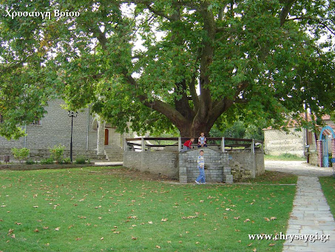
Καλοκαίρι στο Βόιο

Slide 33
Καλοκαιρινές βραδιές στο Βόιο

Slide 34
Η αιώνια πολιτεία του μέλλοντος – Έργο Βράγκα

Slide 35
Το γεφύρι της Βαθιάς στη Χρυσαυγή
Notes:
Κτίστηκε τον Ιούλιο του 1795.

